Slide 1
33–34. Fogyasztóvédelem, pénzügyi fogyasztóvédelem
A. Mit tehetünk, ha fogyasztóként sérülnek az érdekeink?
B. Hova forduljunk, ha meg akarjuk védeni az érdekeinket?
C. Mit tegyünk, ha pénzügyi szolgáltatással kapcsolatos panaszunk van?

Slide 2
33–34. Fogyasztóvédelem, pénzügyi fogyasztóvédelem
A. Mit tehetünk, ha fogyasztóként sérülnek az érdekeink?
^{Nem működik a botmixer}
Molnár anyuka az egyik áruházban akciósan vett egy márkás botmixert. Miután hazaért a vásárlásból, rögtön ki is próbálta, és miután hibátlanul működött, eltervezte, hogy Peti nyolc nap múlva tartandó szülinapi partijára ezzel készíti majd el az édességeket. Ám a gép éppen Peti szülinapján mondta fel a szolgálatot. Amikor visszavitte az üzletbe a mixert, azt mondták neki, hogy az akciós terméket nem tudják sem visszavenni, sem kicserélni.
Nézz utána, hogy szabályos volt-e az áruház viselkedése! Gyűjts érveket az áruház képviselőjével folytatott megbeszéléshez!
Foglald össze, hogy milyen hátrányokat okozhat a cég számára a fenti magatartás!

Slide 3
33–34. Fogyasztóvédelem, pénzügyi fogyasztóvédelem
B. Hova forduljunk, ha meg akarjuk védeni az érdekeinket?
^{Termékbemutató buktatókkal}
Egyik délután a Molnár nagyszülőket egy kedves női hang hívta fel, és ingyenes egészségügyi állapotfelmérésre invitálta őket. Az egyszerű vizsgálat után egy „speciális” gyógyászati segédeszközt lehetett hazavinni, akciósan 900 ezer forint helyett „csak” 300 ezer forintért, amennyiben ott a helyszínen befizetnek 10 százalék előleget.
Az ajánlat nagyon csábítónak tűnt, és a nagyszülők bele is mentek. Otthon jöttek rá, hogy a gépre valójában semmi szükségük nincs.
Molnár apuka személyesen vitte vissza a gépet a kereskedőnek, és kérte vissza az előleget. A kereskedő azzal utasította el, hogy mivel a bemutatón a nagyszülők a terméket kipróbálhatták, nem állhatnak el a szerződéstől.
Tegyél javaslatot arra, hogy milyen lépéseket tegyenek Molnárék ahhoz, hogy visszakapják a nagyszülők befizetett pénzét!
Hova fordulhat panaszával Molnár apuka? Milyen formában és hol kell a panaszt benyújtania? Segítségül látogass el a Nemzeti Fogyasztóvédelmi Hatóság (NFH) honlapjára, és foglald össze a legfontosabb tanácsokat!

Slide 4
33–34. Fogyasztóvédelem, pénzügyi fogyasztóvédelem
C. Mit tegyünk, ha pénzügyi szolgáltatással kapcsolatos panaszunk van?
^{Akció és hitel}
A Molnár család hitelt vett fel a ház korszerűsítésére, azonban a várt összeg helyett kevesebbet kaptak, mert a bank levonta a pénzből a folyósítási díjat. Apu nagyon mérges lett, mivel éppen azért döntöttek a bank mellett, mert akciósan minden díjat elengedtek. Amikor felhívta az ügyfélszolgálatot, közölték vele, hogy az akció egy nappal korábban járt le, mint ahogy a hitel iránti kérelmüket benyújtották. Apu szerint ők minden papírt időben beadtak, és a bank ügyintézője hibázott, mert csak másnap továbbította a kérelmüket.
Szerinted ki lehetett a hibás? Indokold döntésedet!
Helyesen járt el apu, hogy először a bankhoz fordult a panaszával?

Slide 5
^{Összegzés}
^{A legfontosabb tudnivalók}

Slide 6
33–34. Fogyasztóvédelem, pénzügyi fogyasztóvédelem
A. Mit tehetünk, ha fogyasztóként sérülnek az érdekeink?
Gyakran előfordul, hogy a piac két főszereplője, a termelő (eladó) és a fogyasztó (vevő) között az erőviszonyok az eladó javára billennek. Ennek számos oka lehet, de leginkább a két szereplő érdekérvényesítő képességében rejlő különbségekre lehet visszavezetni ezt az egyenlőtlenséget. Az elégedett fogyasztó viszont nélkülözhetetlen szereplője a gazdaságnak, így az általában gyengébb érdekérvényesítő képességgel rendelkező fogyasztó védelemre, támogatásra szorul.
Fogyasztói igényeink érvényesítését egyrészt közvetlenül, vásárlóként gyakoroljuk, másrészt támogatnak minket ebben a fogyasztóvédelem intézményei, jogszabályai. Egyszerűbb esetekben a panaszkezelés, a vásárlók könyvébe történő bejegyzés is elegendő, de rendelkezésünkre állhat az ügyfélszolgálat, a békéltető testület és a polgári jogi eljárást megindító keresetlevél bírósághoz történő benyújtása is.

Slide 7
33–34. Fogyasztóvédelem, pénzügyi fogyasztóvédelem – A. Mit tehetünk, ha fogyasztóként sérülnek az érdekeink?
A fogyasztók egészségét, védelmét a biztonságos termékek szolgálják, amelyeket a gyártók, valamint a forgalmazók kötelesek garantálni. A biztonságot szolgáló előírások a termék alapvető tulajdonságain kívül címkézést, árfeltüntetést, használati és kezelési útmutatókat, esetleg szabványosítást is előírnak.
A modern vásárlási formák terjedésével vált fontossá, hogy az üzleten kívül kötött szerződések esetén lehetősége van a fogyasztónak 14 napon belül indoklás nélkül elállni a szerződéstől. Az internetes, telefonos vásárlások esetén a fogyasztói jogokat az úgynevezett távollévők között kötött szerződésekről szóló jogszabállyal védik.
A jogszabály tiltja a tisztességtelen kereskedelmi gyakorlatot (például a megtévesztő, agresszív eladói magatartást), és előírják a reklámozással kapcsolatos alapszabályokat is.
^{TIPP}
Ha jobban el akarsz mélyülni a témában, látogass el az Okoskosár honlapjára, ahol játékok, videók és hasznos információk találhatók a fogyasztók védelméről.

Slide 8
33–34. Fogyasztóvédelem, pénzügyi fogyasztóvédelem
B. Hova forduljunk, ha meg akarjuk védeni az érdekeinket?
Fontos alapelv, hogy a fogyasztók védelmének az élet valamennyi területén (a gazdaság valamennyi ágazatában) érvényesülnie kell, aminek betartásáért elsősorban a Nemzeti Fogyasztóvédelmi Hatóság (NFH) felel. A hatóság a termékek minőségét, összetételét, csomagolását éppúgy ellenőrizheti, mint a termékekre kötelezően felkerülő jelzések meglétét vagy a termék árát. Ellenőrzi többek között az egyenlő bánásmód elvének érvényesülését, és a fogyasztót védő szabályok megszegése esetén eljárást kezdeményez.

Slide 9
33–34. Fogyasztóvédelem, pénzügyi fogyasztóvédelem - B Hova forduljunk, ha meg akarjuk védeni az érdekeinket?
Ha viszont úgy ítéljük meg, hogy egy vállalat tisztességtelen kereskedelmi gyakorlatot, megtévesztő reklámot alkalmaz, vagy tisztességtelenül befolyásolja a fogyasztói döntésünket, akkor a Gazdasági Versenyhivatalhoz (GVH) kell fordulnunk.
Visszaélés gyanúja esetén a versenyhivatal vizsgálatot indíthat. Amennyiben törvénysértést állapít meg, akkor a hivatal többféle módon is eljárhat: megtilthatja a törvényszegő magatartást, súlyosabb esetben pedig bírságot vethet ki.
^{Jó, ha tudod!}
Hiába igyekszünk vásárlóként jól dönteni, ha a vállalatok megtévesztenek, és olyan információk alapján döntünk, amelyek nem teljesen igazak. Megtéveszthetnek minket, amikor olvashatatlanul apró betűkkel tüntetnek fel lényeges információt, azonos szín- és formavilágot használva ismert márkás termék hatását keltik, biztos hatást ígérnek (például egy fogyókúrás szer használatától), a „csak itt és csak most” érveléssel hajszolnak bele ajánlatuk elfogadásába, miközben az ajánlat valódi tartalmát, a lehetséges alternatív megoldásokat az adott helyzetben képtelenek vagyunk felmérni.

Slide 10
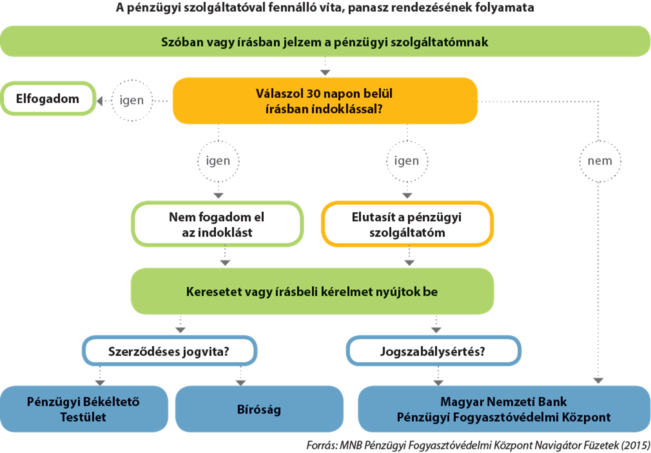
33–34. Fogyasztóvédelem, pénzügyi fogyasztóvédelem
C. Mit tegyünk, ha pénzügyi szolgáltatással kapcsolatos panaszunk van?
Mit tehet az, akinek pénzügyi kérdésben támad nézeteltérése? Ebben az esetben először a szolgáltatóhoz kell fordulnia személyesen, telefonon vagy írásban. Célszerű ez utóbbit választani, mellékelve azokat az iratokat, közléseket, információkat, amelyek a panasz alapjául szolgálnak. A pénzügyi szervezetnek 30 napon belül érdemi írásbeli választ kell adnia a panaszra.

Slide 11
33–34. Fogyasztóvédelem, pénzügyi fogyasztóvédelem – C. Mit tegyünk, ha pénzügyi szolgáltatással kapcsolatos panaszunk van?
Ha a pénzügyi szolgáltató nem válaszol, vagy az ügy kivizsgálását nem végzi el a jogszabálynak megfelelően, akkor úgynevezett fogyasztói kérelmet lehet benyújtani a Magyar Nemzeti Bank Pénzügyi Békéltető Testületéhez (PBT).
Ez az intézmény 2011 óta létezik Magyarországon, és kifejezetten a pénzügyi természetű viták rendezésére szolgál. Mivel a pénzügyi tárgyú perek általában bonyolultak, hosszadalmasak és költségesek, első körben érdemes a Pénzügyi Békéltető Tes­tü­lethez fordulni. A PBT segítségével a fogyasztók szakmailag jól felkészült, tapasztalt, a pénzügyekben jártas jogászok és közgazdászok közreműködésével rendezhetik a pénzügyi tárgyú jogvitáikat a pénzügyi szolgáltatókkal. Ezeknek az eljárásoknak a legfontosabb jellemzője, hogy gyorsak és ingyenesek. A felek egy kis segítséggel hamar egyezségre juthatnak, így sok időt, energiát spórolnak meg.
^{TIPP}
Pénzügyi típusú panaszok esetén sok segítséget nyújthat a Magyar Nemzeti Bank online felülete, és hasznos információk találhatók a Pénzügyi Békéltető Testület, valamint a Gazdasági Versenyhivatal honlapján is.

Slide 12
^{33–34. Fogyasztóvédelem,} ^{pénzügyi fogyasztóvédelem}
^{A legfontosabb tudnivalók}
Mit tehetünk, ha fogyasztóként sérülnek az érdekeink? A fogyasztói igények érvényesítését egyrészt közvetlenül, vásárlóként lehet gyakorolni, másrészt támogatást nyújtanak a fogyasztóvédelem intézményei, jogszabályai. Egyszerűbb esetekben a panaszkezelés, a vásárlók könyvébe történő bejegyzés is elegendő, de rendelkezésre állhat az ügyfélszolgálat, a békéltető testület és a polgári jogi eljárást megindító keresetlevél bírósághoz történő benyújtása is.
Hova forduljunk, ha meg akarjuk védeni az érdekeinket? A fogyasztóvédelem kérdéseiben a Nemzeti Fogyasztóvédelmi Hatóság jár el, ha pedig az adott magatartás versenyt sért, akkor a Gazdasági Versenyhivatal az illetékes.
Mit tegyünk, ha pénzügyi szolgáltatással kapcsolatos panaszunk van? Először a szolgáltatóhoz kell fordulni személyesen, telefonon vagy írásban. Amennyiben a pénzügyi szolgáltató nem ad választ, vagy a panasz kivizsgálása nem jogszabályszerűen történt, fogyasztói kérelmet lehet benyújtani a Magyar Nemzeti Bank Pénzügyi Békéltető Testületéhez (PBT).

